Slide 1
DNA Computing und datenspeicherung
B. Sc. Martin schneider

Slide 2
Datenspeicherung
DNA Computing
Pro | Kontra
Bewährt | Langsame Lese-/Schreib-geschwindigkeit
Extreme Langzeitstabilität | Muss verpackt werden (Sporen)
Hohe Speicherdichte | Nicht-Binär
Technologie bleibt für Jahrtausende relevant | Schwer als Daten erkennbar
Selbst-Reproduzierend | Schwer zu synthetisieren
Geeignet als Langzeitspeicher (Jahrtausende)
Ungeeignet für normale Anwendungen
Ziel: Informationsspeicher für Zivilisationen nach der Menschheit

Slide 3
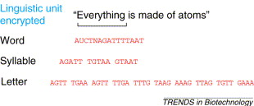
Datenspeicherung
DNA Computing
Problem der zu speichernden Daten:
Möglichst schwache Kodierung benötigt
Muss als Datenblock erkennbar sein
Muss ohne Parellelübersetzungen entzifferbar sein
Ansatz:
Jeder Buchstabe als 4-bp-Codon verschlüsselt
Nutzung von nur 3 der 4 möglichen Basen
Markierung von Namen durch festgelegten Marker
32 Kombinationen möglich
Alternativer Ansatz:
Codierung von einzelnen Worten
10 bp Länge
5120 Permutationen
Benötigt Schlüssel
[Cox, 2000]

Slide 4
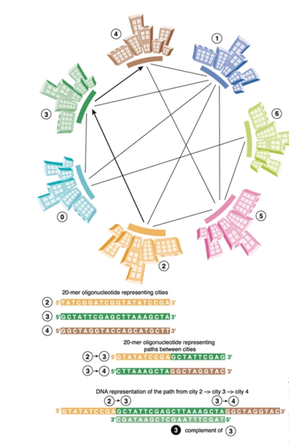
Einführung
DNA Computing
Teilgebiet der Bioelektronik
Auf Basis von DNA und RNA funktionierender „Computer“
Verschiedenste technische Implementationen
Theoretisch Turing-komplett
Beispiel TT-100:
Reagenzglas mit DNA-Lösung
Codierung des Problems als DNA-Sequenzen
Parallele Bildung möglicher Lösungen
(Auswahl optimaler Lösungen)
[URL-1]

Slide 5
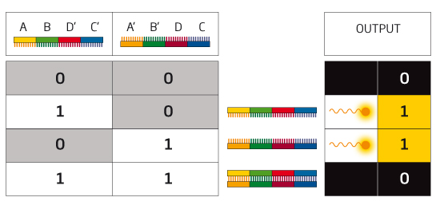
LOgikgatter
DNA Computing
Spezifische Reaktion auf definierte Eingangssignale
Inputs: ssDNA oder ssRNA
Output: Floureszenz, Aktivitäten oder DNA/RNA
Integration von DNA-Computern in vivo
Beispiel XOR:
[URL-2]

Slide 6
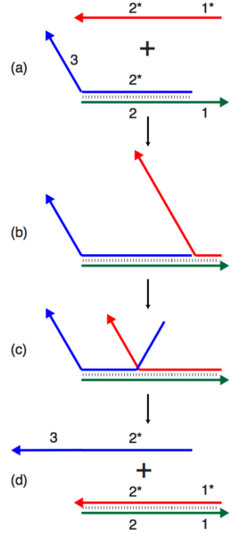
Toehold exchange
DNA Computing
Toehold-Exchange oder Strand Replacement
Input: ssDNA oder ssRNA
Logikgatter:
2 oder mehr gebundene Sequenzen
Darunter die Zielsequenz
Freisetzung der Zielsequenz
Weitergabe der Signalkaskade
[URL-0]

Slide 7
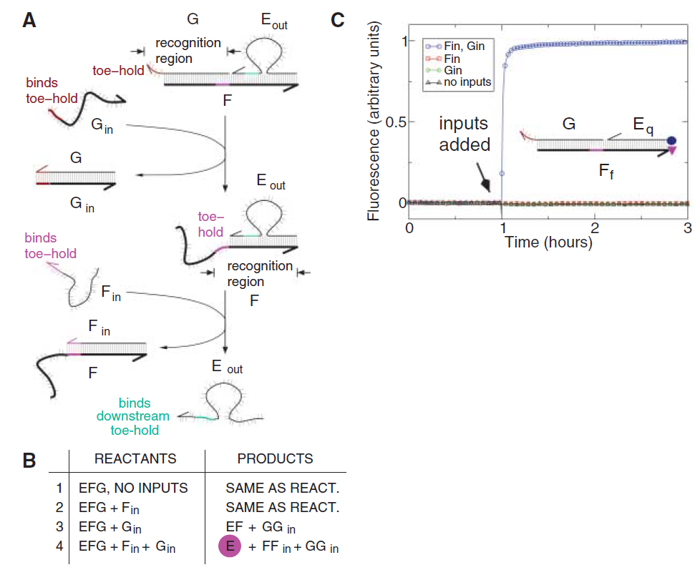
Toehold exchange
DNA Computing
[modifiziert nach Seelig, 2006]

Slide 8
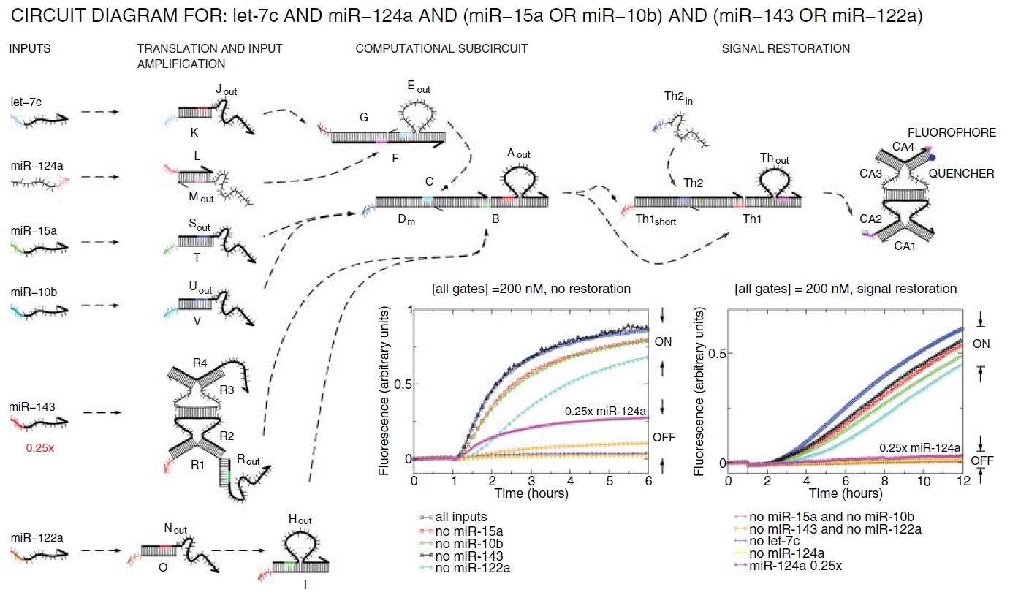
Toehold exchange
DNA Computing
[Seelig, 2006]

Slide 9
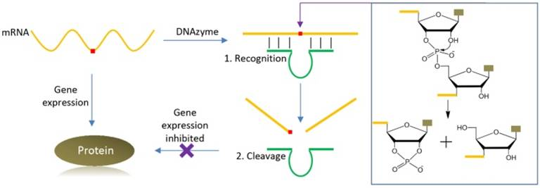
DNAzymes
DNA Computing
Enzymatisch aktive DNA
Inputsequenzen aktivieren DNAzym
Schneiden einer Zielsequenz zum Weitergeben der Signalkaskade
[URL-3]

Slide 10
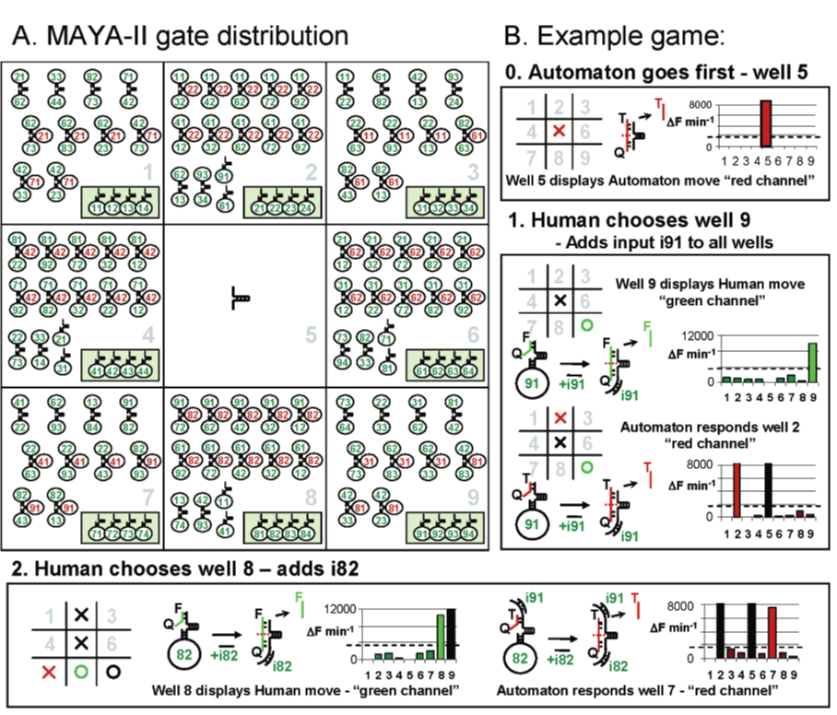
DNAzymes
DNA Computing
[Macdonald et al, 2006]

Slide 11
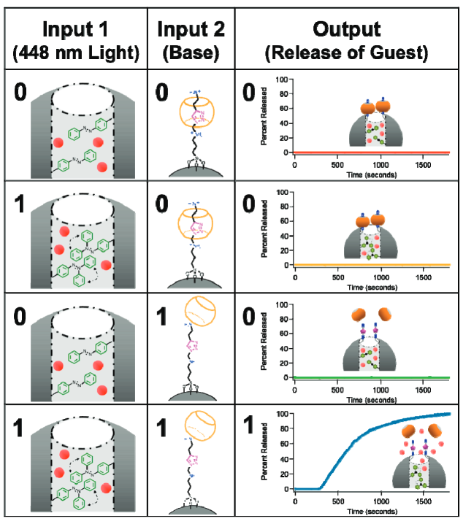
Anwendungen
DNA Computing
[Angelos et al., 2009]

Slide 12
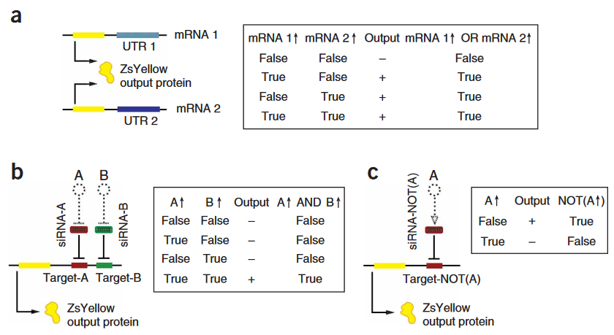
Anwendungen
DNA Computing
[Rianudo., 2007]

Slide 13
Zusammenfassung
DNA Computing
Vorteile | Probleme
Massive Parallelität | Hohe Verarbeitungszeiten
Hohe Speicherdichte | Fehleranfällig
In vivo Applikationen | Matrixabhängig
Winzige Größe | Schwer zu synthetisieren
Standalone | Selten regenerativ
Hybridtechniken möglich | Scalingprobleme

Slide 14
Quellen
Cox, Jonathan: Long-term data storage in DNA, Trends in Biotechnology, Volume 19, Issue 7, 2000
Seelig, Georg et al.: Enzyme-Free Nucleic Acid Logic Circuits, Science, Volume 314, Issue 5805, 2006
Angelos, Sarah et al.: Dual-Controlled Nanoparticles Exhibiting AND Logic, J. Am. Chem. Soc., Vol. 32, Issue 131, 2009
Rianudo, Keller et al.: A universal RNAi-based logic evaluator that operates in mammalian cells, Nature Biotechnology, Volume 25, 2007
Macdonald, Joanne et al: Medium Scale Integration of Molecular Logic Gates in an Automaton, Nano Letter Vol. 6, Issue 11, 2006
[URL-0] https://openwetware.org/wiki/CH391L/S13/DNA_Computing (21.06.2018)
Bildquellen
[URL-1] https://openwetware.org/wiki/File:Adleman_salesman.png (21.06.2018)
[URL-2] https://d1o50x50snmhul.cloudfront.net/wp-content/uploads/2010/06/27633501.jpg (21.06.2018)
[URL-3] http://www.thno.org/ms/getimage.php?name=thnov07p1010g001.jpg (21.06.2018)

